Slide 1
Установка Kali Linux
Работу выполнил:
Смольняков Данил Евгеньевич
НБИбд-02-24
Российский университет дружбы народов, Москва, Россия

Slide 2
Цель работы
Установка дистрибутива Kali Linux

Slide 3
Техническое обеспечение
Intel Core i3-550 3.2 GHz,
4 GB оперативной памяти,
20 GB свободного места на жёстком диске;
ОС Linux Gentoo
VirtualBox верс. 6.1 или старше

Slide 4
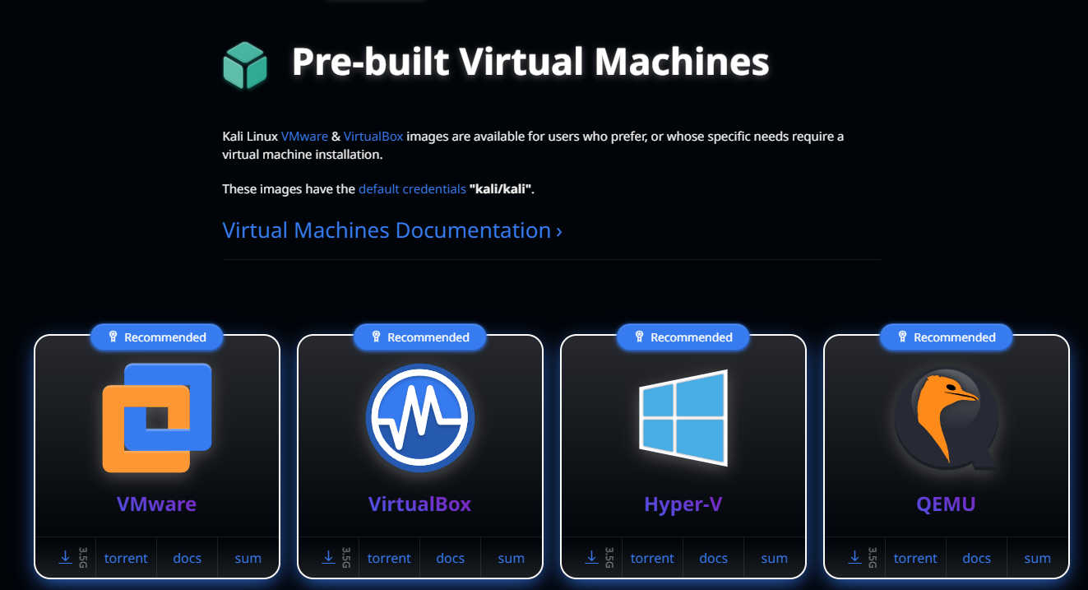
Установка дистрибутива
Установка дистрибутива Kali Linux на виртуальную машину с сайта https://www.kali.org/

Slide 5
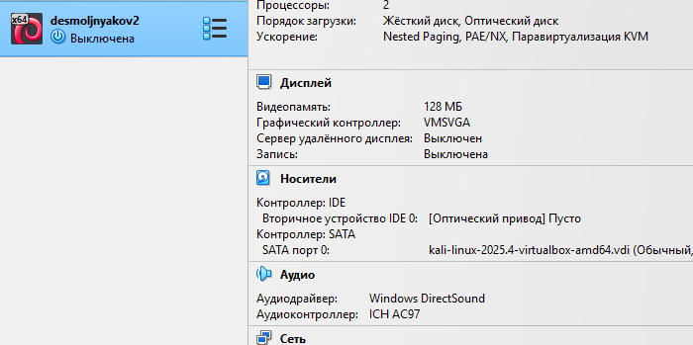
Добавление дистрибутива в виртуальную машину
Нажимаем добавить и появляется дистрибутив Kali:

Slide 6
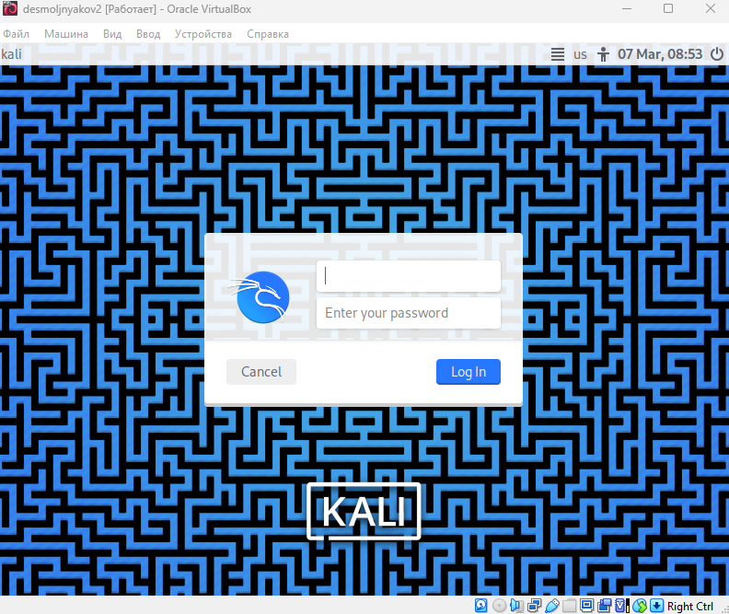
Вход в ОС
Вводим логин и пароль и входим в систему

Slide 7
Заключение
В ходе выполнения первого этапа проектной работы был установлен дистрибутив Kali Linux.

